Slide 1
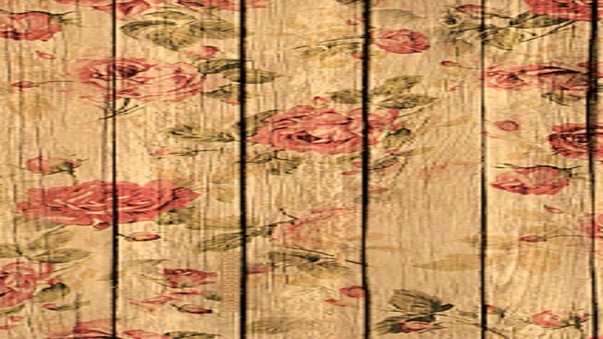


Slide 2

Meu Coração Traiçoeiro
Jorge Humberto

Slide 3
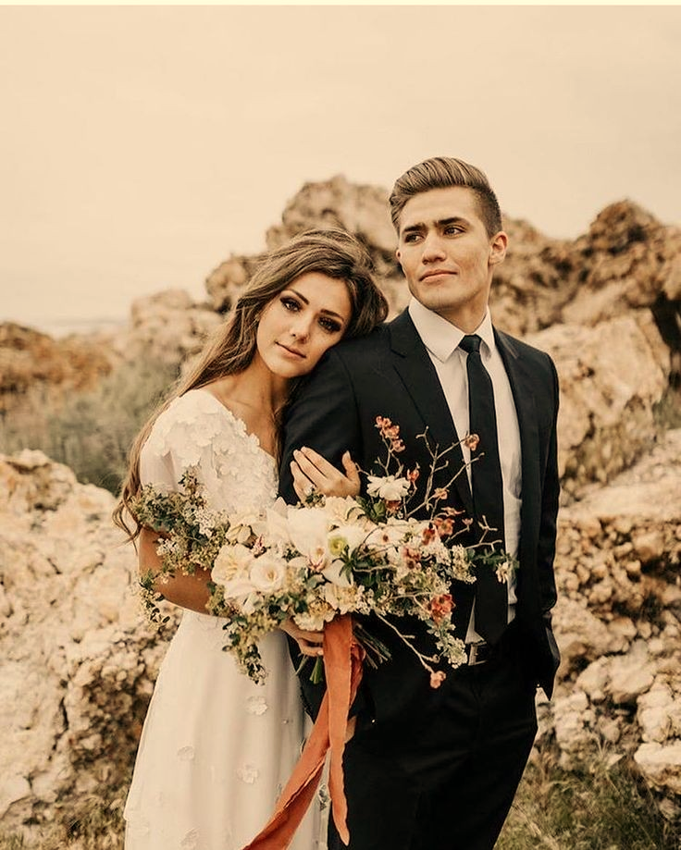

Slide 4
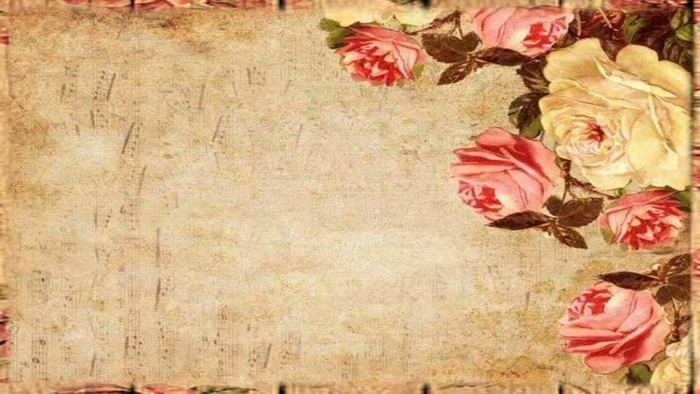
Porque me procuras hoje quando
em boa verdade eu só te quis amar?
Vejo agora ao longe sem mando
que eras tu quem eu queria cuidar.

Slide 5


Slide 6
Não nego, fui feliz embora remando
contra ventos e marés, no alto mar.
E quando me deixaste – amando -
disseste-o só pra não me contrariar.

Slide 7
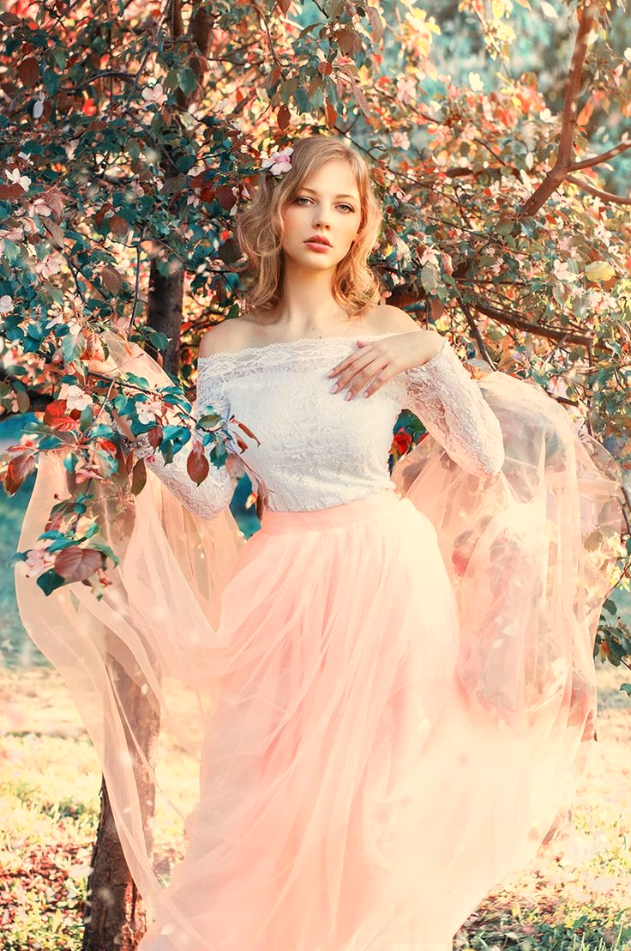

Slide 8
Quem ama respeita, não desaparece
como coisa supérflua ao vento:
digo, é coisa que não devendo acontece.

Slide 9
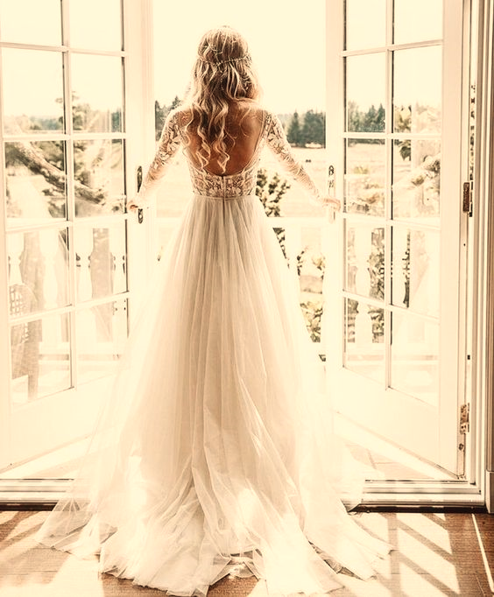

Slide 10
Em demandas públicas para te defender
dei a cara e a reputação - lento
coração que sempre soube que te iria perder.
Jorge Humberto
09/11/20
Santa-Iria-da-Azóia

Slide 11
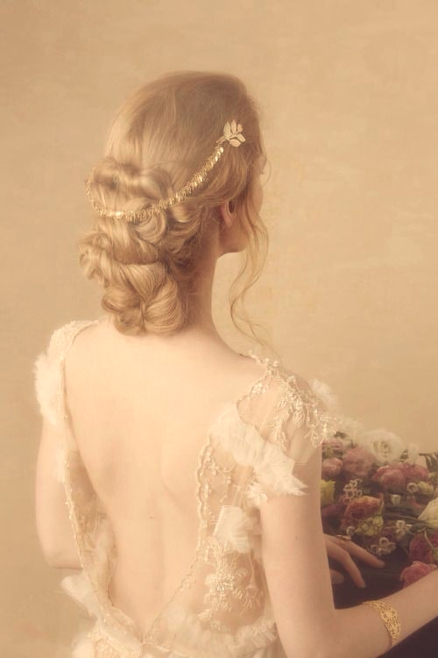

Slide 12
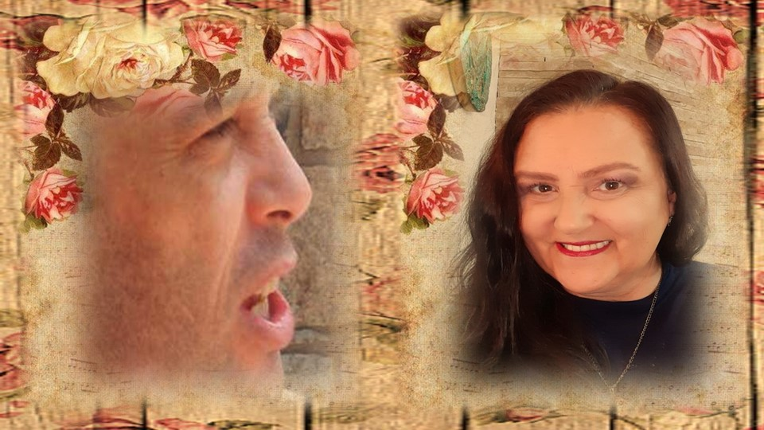
Jorge Humberto
Cléo Menegatt

Slide 13
Imagens: Internet e Acervo Pessoal
Texto: Jorge Humberto
“Por decisão do autor,
o texto está escrito de acordo com a antiga ortografia”.
Música: Califfa(From ‘The Lady Caliph’)
http://www.sergrasan.com.br/cleoslides
Canal no Youtube:
http://www.youtube.com/c/CleoniceMenegattGoelzer
Criação, Formatação e Edição:
Cléo Menegatt
cmenegatt2016@gmail.com

